Slide 1
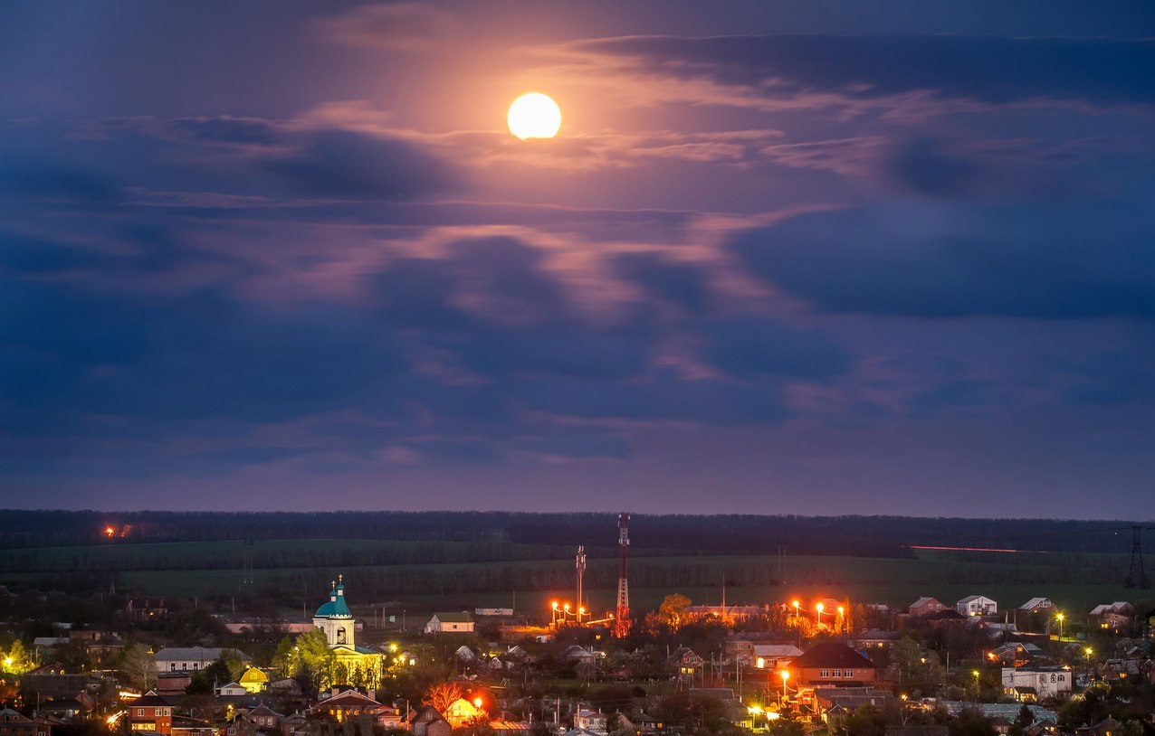
Отчет об исполнение бюджета
Троицкого сельского поселения
за 1 квартал 2023 года

Slide 2
Основные характеристики бюджета Троицкого сельского поселения за 1 квартал 2023 года
Показатель | (тыс.руб)
 | Плановые бюджетные назначения | Исполнено | % исполнения
I. Доходы, всего | 18410,3 | 4236,0 | 23,0
из них:
налоговые и неналоговые доходы | 6427,4 | 902,1 | 14,0
безвозмездные поступления | 11982,9 | 3333,9 | 27,8
II. Расходы, всего | 20709,2 | 3567,6 | 17,2
III. Дефицит (-), профицит (+), | 2299,5 | 668,4 | 0

Slide 3
Налоговые и неналоговые доходы бюджета Троицкого сельского поселения за 1 квартал 2023 года
Наименование показателей | План | Исполнено | % исполнения
НАЛОГОВЫЕ И НЕНАЛОГОВЫЕ ДОХОДЫ | 6427,4 | 902,1 | 14,0
НАЛОГИ НА ПРИБЫЛЬ, ДОХОДЫ | 1295,0 | 425,2 | 32,8
НАЛОГИ НА СОВОКУПНЫЙ ДОХОД | 445,0 | 142,7 | 32,1
НАЛОГИ НА ИМУЩЕСТВО: | 4485,3 | 289,0 | 6,4
Налог на имущество физических лиц | 584,4 | 13,9 | 2,4
Земельный налог | 3900,9 | 275,1 | 7,0
ГОСУДАРСТВЕННАЯ ПОШЛИНА | 8,8 | 1,8 | 17,0
ДОХОДЫ ОТ ИСПОЛЬЗОВАНИЯ ИМУЩЕСТВА, НАХОДЯЩЕГОСЯ В ГОСУДАРСТВЕННОЙ И МУНИЦИПАЛЬНОЙ СОБСТВЕННОСТИ | 153,2 | 38,4 | 25,1
ДОХОДЫ ОТ ОКАЗАНИЯ ПЛАТНЫХ УСЛУГ (РАБОТ) И КОМПЕНСАЦИИ ЗАТРАТ ГОСУДАРСТВА | 34,8 | 5,3 | 15,2
ШТРАФЫ, САНКЦИИ, ВОЗМЕЩЕНИЕ УЩЕРБА | 5,3 | 0 | 0

Slide 4
Безвозмездные поступления в бюджет Троицкого сельского поселения за 1 квартал 2023 года
Наименование показателей | План | Исполнено | % исполнения
БЕЗВОЗМЕЗДНЫЕ ПОСТУПЛЕНИЯ | 11982,9 | 3333,9 | 27,8
Дотации бюджетам субъектов Российской Федерации и муниципальных образований | 10225,3 | 3056,2 | 29,9
Субвенции бюджетам субъектов Российской Федерации и муниципальных образований | 294,0 | 48,5 | 16,5
Субвенции бюджетам поселений на выполнение передаваемых полномочий Субъектов Российской Федерации | 0,2 | 0,2 | 100
Иные межбюджетные трансферты | 1463,4 | 229,0 | 15,6

Slide 5
Доходы бюджета поселения за 1 квартал 2023 года составили 4236,0 тыс.руб или 23,0% к годовому плану

Slide 6
Исполнение расходов по отраслям за 1 квартал 2023 года
ОБЩЕГОСУДАРСТВЕННЫЕ ВОПРОСЫ
НАЦИОНАЛЬНАЯ ОБОРОНА
НАЦИОНАЛЬНАЯ ЭКОНОМИКА
Фактическое исполнение составило 1252,6 тыс.руб или 13,6 % к годовым плановым назначениям
Фактическое исполнение составило 48,5 тыс.руб или 16,5% к годовым плановым назначениям
Фактическое исполнение составило 220,0 тыс.руб или 14,0 % к годовым плановым назначениям

Slide 7
ЖИЛИЩНО-КОММУНАЛЬНОЕ ХОЗЯЙСТВО
Организация уличного освещения
Благоустройство территории
Содержание мест захоронения
Фактическое исполнение составило 516,6 тыс.руб или 23,7 % к годовым плановым назначениям
Фактическое исполнение составило 188,7 тыс.руб или 9,9 % к годовым плановым назначениям
Фактическое исполнение составило 299,7 тыс.руб или 25,9 % к годовым плановым назначениям

Slide 8
Исполнение расходов по отраслям за 1 квартал 2023 года
СОЦИАЛЬНАЯ ПОЛИТИКА
Охрана окружающей среды
КУЛЬТУРА
Фактическое исполнение составило 64,7 тыс.руб или 23,7 % к годовым плановым назначениям
Фактическое исполнение составило 0 тыс.руб или 0 % к годовым плановым назначениям
Фактическое исполнение составило 923,8 тыс.руб или 25,0 % к годовым плановым назначениям

Slide 9
Исполнение расходной части бюджета в разрезе муниципальных программ
МП «Управление муниципальными финансами»
Уточненный план на год - 8679,2 тыс.руб
Исполнено на 01.04.2023г – 1194,2 тыс.руб или 13,8%
МП «Информационное общество»
Уточненный план на год - 197,9 тыс.руб
Исполнено на 01.04.2023г – 43,2тыс.руб или 21,8%
МП «Обеспечение качественными коммунальными услугами населления и повышение уровня благоустройства»
Уточненный план на год - 5300,6тыс.руб
Исполнено на 01.04.2023г – 1005,0 тыс.руб или 19,0 %

Slide 10
Исполнение расходной части бюджета в разрезе муниципальных программ
МП «Развитие культуры»
Уточненный план на год - 3695,1 тыс.руб
Исполнено на 01.04.2023г – 923,8 тыс.руб или 25,0 %
МП «Охрана окружающей среды»
Уточненный план на год - 30,0 тыс.руб
Исполнено на 01.04.2023г – 0тыс.руб или 0 %
МП «Защита населения и территории от чрезвычайных ситуаций, обеспечение пожарной безопасности и безовасности на водных объектах»
Уточненный план на год - 234,6 тыс.руб
Исполнено на 01.04.2023г – 9,9 тыс.руб или 4,2 %

Slide 11
Исполнение расходной части бюджета в разрезе муниципальных программ
МП «Социальная поддержка лиц, замешающих муниципальные должности и должности муниципальной службы вышедших на пенсию по старости (инвалидности)»
Уточненный план на год - 273,2тыс.руб
Исполнено на 01.04.2023г – 64,7 тыс.руб или 23,7%
МП «Муниципальная политика»
Уточненный план на год - 91,3 тыс.руб
Исполнено на 01.04.2023г – 8,2 тыс.руб или 9,0%
МП «Развитие транспортной системы»
Уточненный план на год - 1454,4 тыс.руб
Исполнено на 01.04.2023г – 220,0 тыс.руб или 15,1%

Slide 12
Исполнение расходной части бюджета в разрезе муниципальных программ
МП «Оформление право собственности на муниципальное имущество и бесхозяйные объекты»
Уточненный план на год - 126,0 тыс.руб
Исполнено на 01.04.2023г – 0 тыс.руб или 0%
МП «Противодействие коррупции в муниципальном образовании «Троицкое Троицкого сельского поселения»
Уточненный план на год -5,4 тыс.рублей.
Исполнение на 01.04.2023г – 0 тыс.рублей или 0%

